Slide 1


Slide 2
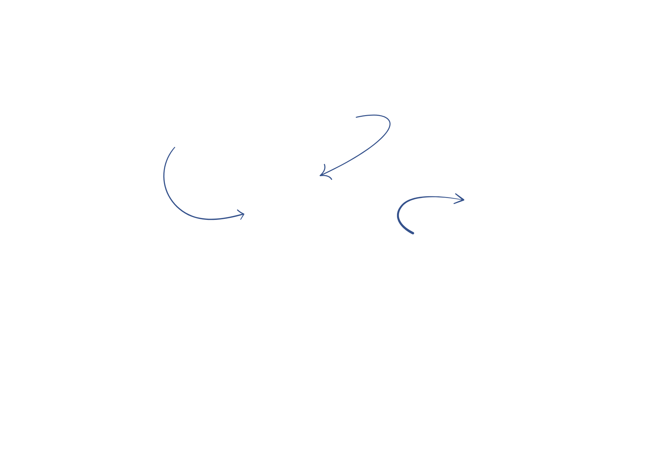
Gallery Walk – Was darf ich sagen?
Aufgabe (Gallery Walk):
1. Im Raum wurden verschiedene Zettel mit bestimmten Aussagen aufgehangen.
2. Entscheide für dich! Welche Aussage ist:
Eine frei äußerbare Meinung: durch das Grundgesetz gedeckte Aussage
Eine grenzwertige Aussage: provokant, pauschalisierend oder missverständlich, aber nicht eindeutig strafbar oder verboten
Aussage ist Hate Speech bzw. nicht von der Meinungsfreiheit gedeckt: diskriminierend, beleidigend, strafbar, volksverhetzend oder verfassungsfeindlich

Slide 3
Meinungs- und Pressefreiheit
Hate Speech
„Frauen sind weniger Wert als Männer und nur fürs Kinder kriegen genug.“
1. Warum ist diese Aussage diskriminierend?
Grundgesetz (GG):
Artikel 3 (1): Alle Menschen sind vor dem Gesetz gleich.
Artikel 3 (2): Männer und Frauen sind gleichberechtigt.
2. Warum ist diese Aussage strafbar?
Strafgesetzbuch (StGB):
§ 130: Volksverhetzung → Hass gegen eine bestimmte Gruppe (hier: Frauen)
§ 185: Beleidigung → wenn sie konkret an eine Person gerichtet ist Strafe je nach Fall: bis zu 5 Jahren Gefängnis oder Geldstrafen
Notes:
https://www.digibits.de/wp-content/uploads/2020/09/Checkliste_Ist-Hate-Speech-strafbar.pdf
https://www.gesetze-im-internet.de/gg/art_3.html
https://www.gesetze-im-internet.de/stgb/__130.html
Beispielfall: OLG Köln, Urt. v. 9.6.2020 (BeckRS 2020, 13032)Der Beschuldigte hatte in mehreren Internetbeiträgen wiederholt Frauen als „Menschen zweiter Klasse“ herabgewürdigt, etwa: „Das Weib steht den Tieren näher, der Mann den Himmelswesen.“ Laut OLG wird hiermit zum Hass gegen Teile der Bevölkerung (= Frauen) aufgestachelt. Der Tatbestand der Volksverhetzung ist damit erfüllt.
Quelle: https://strafrecht-online.org/documents/111471/_10_-_Hate_Speech_im_Internet.pdf
1. Der Angeklagte ist der Volksverhetzung in sechs Fällen schuldig.
2. Er wird deswegen zu einer Gesamtgeldstrafe von 55 Tagessätzen zu je 10,00 € verurteilt.
3. Der Angeklagte trägt die Kosten des Verfahrens sowie seine notwendigen Auslagen.
Quelle: https://openjur.de/u/2320159.html

Slide 4
Meinungs- und Pressefreiheit
Hate Speech
„Alle Geflüchteten gehören aus Deutschland raus – die nehmen uns nur das Geld weg und sind kriminell.“
1. Warum ist diese Aussage diskriminierend?
Grundgesetz (GG):
Artikel 1 (1): Die Würde des Menschen ist unantastbar.
Artikel 3 (3): Niemand darf wegen […] seiner Heimat und Herkunft […] benachteiligt oder bevorzugt werden.
Artikel 16a: Grundrecht auf Asyl → Deutschland muss geflüchteten Menschen Schutz gewähren.
2. Warum ist diese Aussage strafbar?
Strafgesetzbuch (StGB):
§ 130: Volksverhetzung → Hass gegen eine bestimmte Gruppe (hier: Geflüchtete) Strafe je nach Fall: bis zu 5 Jahren Gefängnis oder Geldstrafen
Notes:
https://www.digibits.de/wp-content/uploads/2020/09/Checkliste_Ist-Hate-Speech-strafbar.pdf
https://www.gesetze-im-internet.de/gg/art_3.html
https://www.gesetze-im-internet.de/stgb/__130.html
https://www.gesetze-im-internet.de/gg/art_16a.html

Slide 5
Meinungs- und Pressefreiheit
Hate Speech
„Homosexuelle Menschen sind eine Gefahr für unsere Kinder und sollten deswegen nicht in Kitas arbeiten dürfen.“
1. Warum ist diese Aussage diskriminierend?
Grundgesetz (GG):
Artikel 3 (1): Alle Menschen sind vor dem Gesetz gleich.
Allgemeines Gleichbehandlungsgesetz (AGG): Schützt Menschen vor Benachteiligung – u.a. wegen der sexuellen Identität – z. B. im Beruf
2. Warum ist diese Aussage strafbar?
Strafgesetzbuch (StGB):
§ 130: Volksverhetzung → Hass gegen eine bestimmte Gruppe (hier: homosexuelle Menschen; Fachbegriff: Homophobie)
Strafe je nach Fall: bis zu 5 Jahren Gefängnis oder Geldstrafen
Notes:
https://www.digibits.de/wp-content/uploads/2020/09/Checkliste_Ist-Hate-Speech-strafbar.pdf
https://www.gesetze-im-internet.de/gg/art_3.html
https://www.gesetze-im-internet.de/stgb/__130.html
https://www.antidiskriminierungsstelle.de/SharedDocs/downloads/DE/publikationen/AGG/agg_gleichbehandlungsgesetz.pdf?__blob=publicationFile

Slide 6
Meinungs- und Pressefreiheit
Hate Speech
„Der Holocaust ist die größte und nachhaltigste Lüge der Geschichte.“
1. Warum ist diese Aussage diskriminierend?
Grundgesetz (GG):
Artikel 3 (3): Niemand darf wegen […] seines Glaubens, seiner religiösen oder politischen Anschauung benachteiligt oder bevorzugt werden.
2. Warum ist diese Aussage strafbar?
Strafgesetzbuch (StGB):
§ 130: Volksverhetzung → Hass gegen eine bestimmte Gruppe (hier: jüdische Menschen; Fachbegriff: Antisemitismus)
Strafe je nach Fall: bis zu 5 Jahren Gefängnis oder Geldstrafen
Notes:
https://www.digibits.de/wp-content/uploads/2020/09/Checkliste_Ist-Hate-Speech-strafbar.pdf
https://www.gesetze-im-internet.de/gg/art_3.html
https://www.gesetze-im-internet.de/stgb/__130.html

Slide 7



Meinungs- und Pressefreiheit
Artikel 5 (1) im Grundgesetz
Jeder hat das Recht, seine Meinung in Wort, Schrift und Bild frei zu äußern […] Die Pressefreiheit und die Freiheit der Berichterstattung durch Rundfunk und Film werden gewährleistet. Eine Zensur findet nicht statt.
Kurzgesagt:
In Deutschland herrscht grundsätzlich Meinungsfreiheit! Niemand wird wegen einer Meinung eingesperrt oder verurteilt.
Medien/Journalist*innen dürfen frei informieren. Die Regierung darf sie nicht an ihrer Arbeit hindern oder ihnen etwas verbieten.
Notes:
https://www.gesetze-im-internet.de/gg/art_5.html

Slide 8
Meinungs- und Pressefreiheit
Artikel 5 (1) im Grundgesetz
Jeder hat das Recht, seine Meinung in Wort, Schrift und Bild frei zu äußern […] Die Pressefreiheit und die Freiheit der Berichterstattung durch Rundfunk und Film werden gewährleistet. Eine Zensur findet nicht statt.
ABER:
Kurzgesagt:
In Deutschland herrscht grundsätzlich Meinungsfreiheit! Niemand wird wegen einer Meinung eingesperrt oder verurteilt.
Medien/Journalist*innen dürfen frei informieren. Die Regierung darf sie nicht an ihrer Arbeit hindern oder ihnen etwas verbieten.
Notes:
https://www.gesetze-im-internet.de/gg/art_5.html

Slide 9


Meinungs- und Pressefreiheit
Artikel 5 (2) im Grundgesetz
Diese Rechte finden ihre Schranken in den Vorschriften der allgemeinen Gesetze, den gesetzlichen Bestimmungen zum Schutze der Jugend und in dem Recht der persönlichen Ehre.
Kurzgesagt:
Meinungs- und Pressefreiheit ist nur okay, wenn die Grundrechte von anderen Personen nicht verletzt werden!
Beispiele: Beleidigungen, Verbreitung von Hass, Androhung von Gewalt, Veröffentlichung und Verbreitung von privaten Bildern usw.
Notes:
https://www.gesetze-im-internet.de/gg/art_5.html
https://www.bpb.de/kurz-knapp/lexika/lexikon-in-einfacher-sprache/249965/meinungsfreiheit/

Slide 10
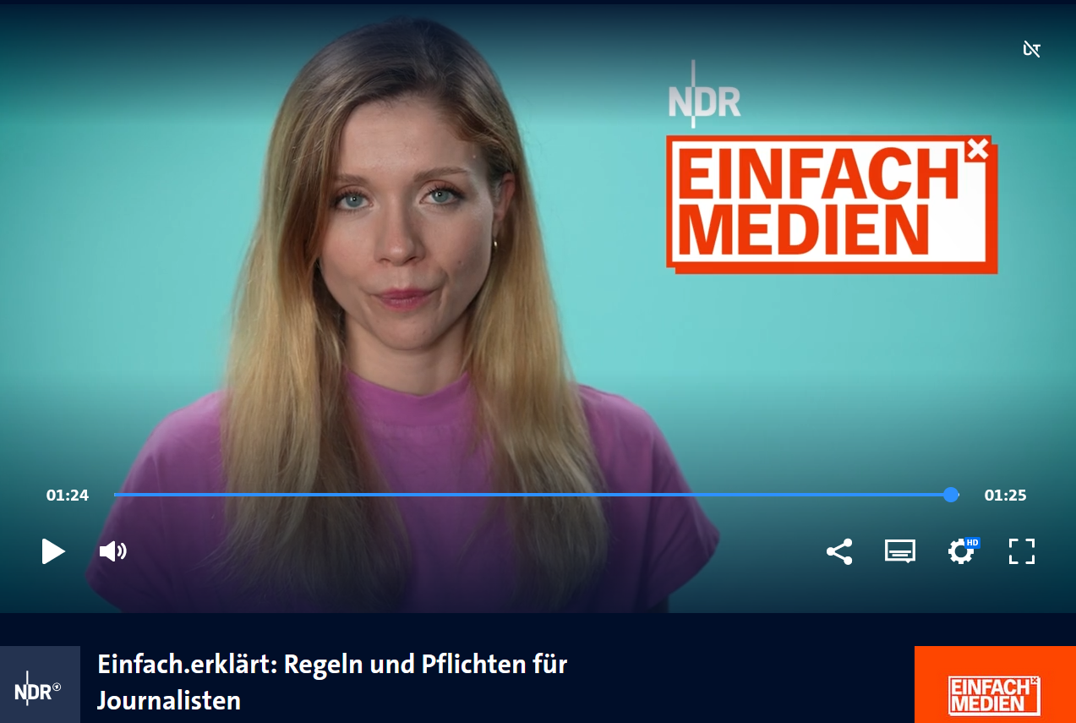
Meinungs- und Pressefreiheit
Grenzen Pressefreiheit
1. Was bedeutet Pressefreiheit?
2. Journalist*innen müssen die Persönlichkeitsrechte von der Person beachten, über die sie berichten wollen. Erkläre, was damit gemeint ist.
Notes:
https://www.ardmediathek.de/video/einfach-medien/einfach-erklaert-regeln-und-pflichten-fuer-journalisten/ndr/Y3JpZDovL25kci5kZS80Nzg2XzIwMjItMDQtMjUtMTMtMDQ
Video anschauen und anschließend reflektieren.
https://www.ndr.de/ratgeber/medienkompetenz/imjournalismuserlaubt108.pdf
Antwort zu Frage 1: - Bedeutet, dass die Regierung nicht in die Arbeit von Journalist*innen reinreden dürfen oder ihnen etwas befehlen. Die Presse darf frei berichten, ohne Konsequenzen befürchten zu müssen.
Antwort zu Frage 2:
- Dürfen Persönlichkeitsrechte nicht verletzen. → Privatsphäre soll beachtet werden (z. B. Infos zur Familie oder was man so privat macht). Aber es gibt auch Infos die für die breite Öffentlichkeit wichtig ist (z. B. Sängerin war in der Jugend auf rechtsextreme Demos).

Slide 11
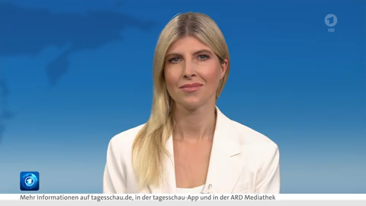
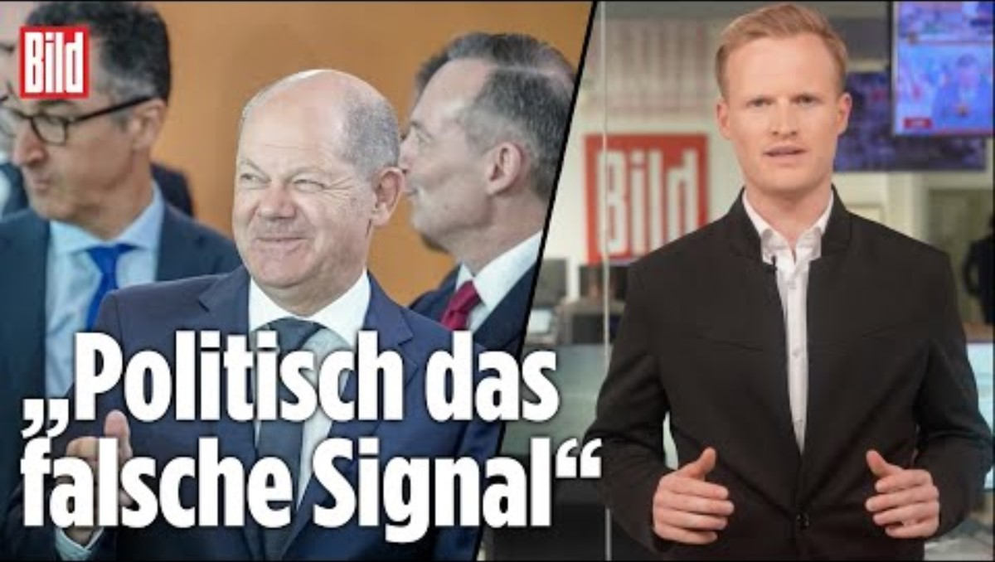
Kommentar vs. Nachricht
Welches Video ist eine Nachricht und welches Video ist ein Kommentar? Findest du Unterschiede?
Notes:
https://www.gesetze-im-internet.de/gg/art_5.html
https://www.bpb.de/kurz-knapp/lexika/lexikon-in-einfacher-sprache/249965/meinungsfreiheit/
Merkmale Nachricht: (Video nur bis 0:25 schauen)
Schildert was geschehen ist oder kündigt bald anstehende Geschehnisse an
Unterscheidet sich von alltäglichen Informationen → muss eine besondere Informationen enthalten
Nachricht ist neutral, nüchtern und wertfrei
Merkmale Kommentar: (Video nur bis 0:30 schauen)
Bezieht sich auf eine Nachricht über aktuelle Themen
Wiedergabe von Wertungen und Meinungen → nicht sachlich oder neutral
Der Name der*des Autorin*Autors wird angegeben
Quelle: https://www.klassemedien.de/lehrmaterial/journalistische-darstellungsformen/

Slide 12
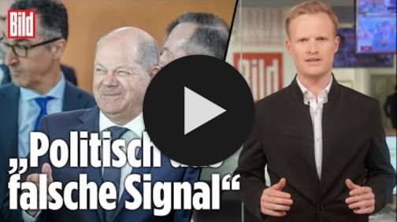
Kommentar vs. Nachricht
Nachricht
Kommentar
Welches Video ist eine Nachricht und welches Video ist ein Kommentar? Findest du Unterschiede?
Notes:
https://www.gesetze-im-internet.de/gg/art_5.html
https://www.bpb.de/kurz-knapp/lexika/lexikon-in-einfacher-sprache/249965/meinungsfreiheit/

Slide 13

QR-Code einfügen
Was sind eure Erfahrungen?:
Durchführung einer anonymen Umfrage per Mentimeter
Menti.com | Code:
Notes:
Mentimeter muss selbst im Konto erstellt werden. Die SuS können Zugrif auf die Umfrage über einen QR-Code
Beispielfragen sind in den folgenden ausgeblendeten Folien zu finden.

Slide 14
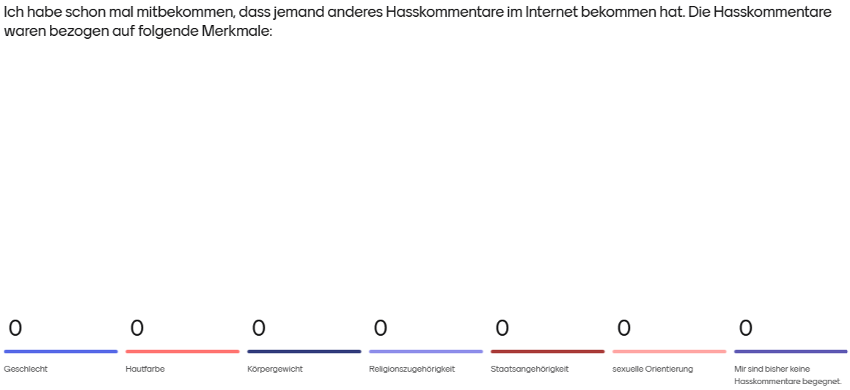
Frage 1:
Notes:
Alternative, falls Mentimeter nicht genutzt wird: Entweder Frage per Oncoo abfragen, mündlich besprechen oder Antworten anonym auf Papierzettel aufschreiben lassen.

Slide 15
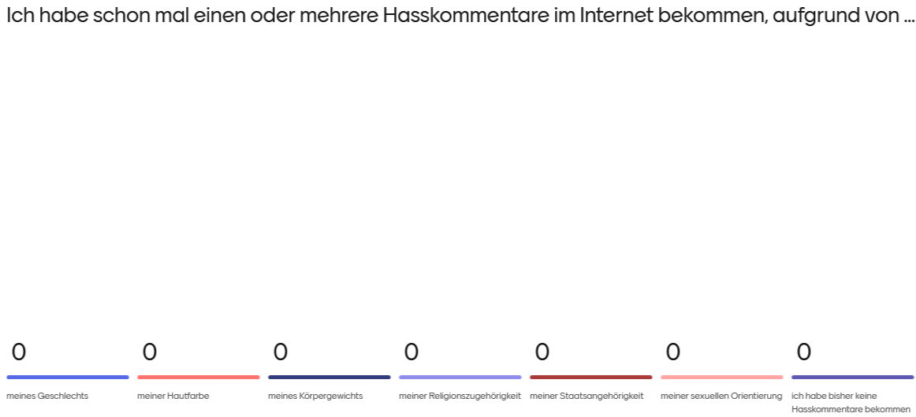
Frage 2:
Notes:
Alternative, falls Mentimeter nicht genutzt wird: Entweder Frage per Oncoo abfragen, mündlich besprechen oder Antworten anonym auf Papierzettel aufschreiben lassen.

Slide 16
Frage 3:
Notes:
Alternative, falls Mentimeter nicht genutzt wird: Entweder Frage per Oncoo abfragen, mündlich besprechen oder Antworten anonym auf Papierzettel aufschreiben lassen.
→ Offene Frage ohne Antwortmöglichkeit

Slide 17
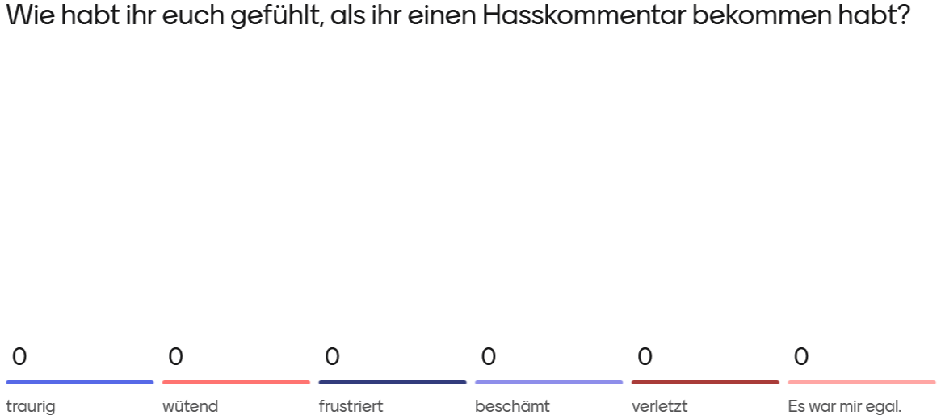
Frage 4:
Notes:
Alternative, falls Mentimeter nicht genutzt wird: Entweder Frage per Oncoo abfragen, mündlich besprechen oder Antworten anonym auf Papierzettel aufschreiben lassen.

Slide 18
Meinungs- und Pressefreiheit
Artikel 5 (2) im Grundgesetz
Diese Rechte finden ihre Schranken in den Vorschriften der allgemeinen Gesetze, den gesetzlichen Bestimmungen zum Schutze der Jugend und in dem Recht der persönlichen Ehre.
Kurzgesagt:
Meinungs- und Pressefreiheit ist nur okay, wenn die Grundrechte von anderen Personen nicht verletzt werden!
Beispiele: Beleidigungen, Verbreitung von Hass, Androhung von Gewalt, Veröffentlichung und Verbreitung von privaten Bildern usw.
Notes:
https://www.gesetze-im-internet.de/gg/art_5.html
https://www.bpb.de/kurz-knapp/lexika/lexikon-in-einfacher-sprache/249965/meinungsfreiheit/

Slide 19
Meinungs- und Pressefreiheit
Artikel 5 (2) im Grundgesetz
Diese Rechte finden ihre Schranken in den Vorschriften der allgemeinen Gesetze, den gesetzlichen Bestimmungen zum Schutze der Jugend und in dem Recht der persönlichen Ehre.
Gilt auch im Internet!
Kurzgesagt:
Meinungs- und Pressefreiheit ist okay, wenn die Grundrechte von anderen Personen nicht verletzt werden! Ansonsten können sie strafbar sein.
Beispiele: Beleidigungen, Verbreitung von Hass, Androhung von Gewalt, Veröffentlichung und Verbreitung von privaten Bildern usw.
Notes:
https://www.gesetze-im-internet.de/gg/art_5.html
https://www.bpb.de/kurz-knapp/lexika/lexikon-in-einfacher-sprache/249965/meinungsfreiheit/

Slide 20
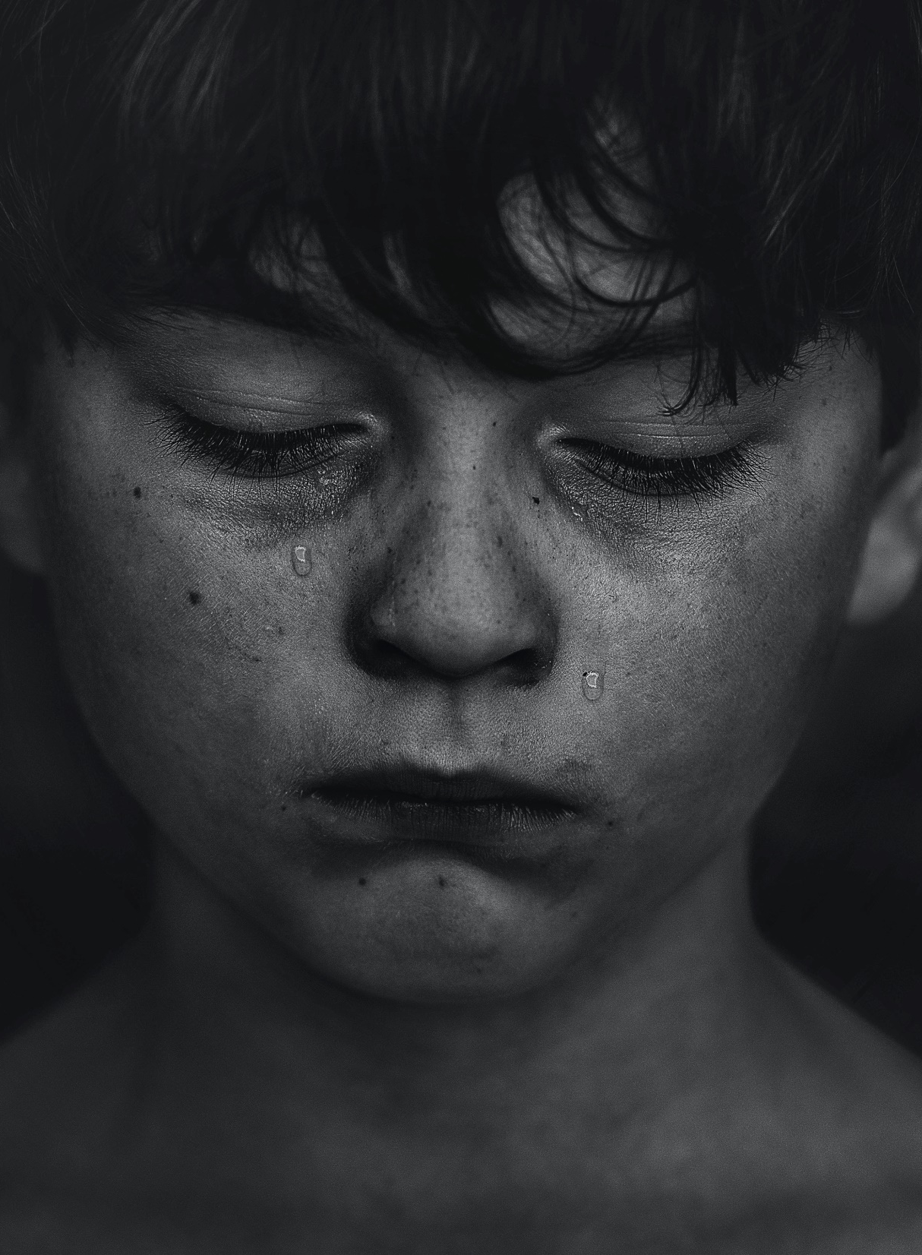

Cybermobbing = Hate Speech
Hate Speech
Verbale Angriffe auf Personen oder Gruppen mit Hilfe sozialer/ digitaler Medien, aufgrund bestimmter Merkmale (z. B. Hautfarbe, sexuelle Orientierung, Geschlecht).
Durch Hassbotschaften werden Personen ausgegrenzt, beleidigt und abgewertet. Diese Hassreden werden oft über soziale Medien (Instagram und TikTok) verbreitet und haben antisemitische, rassistische oder sexistische Hintergründe.
Gewaltaufrufe und Hetze können durch Hate Speech entstehen.
Notes:
https://www.bpb.de/shop/materialien/themenblaetter/270493/hate-speech-gruppenbezogene-menschenfeindlichkeit-im-netz/

Slide 21
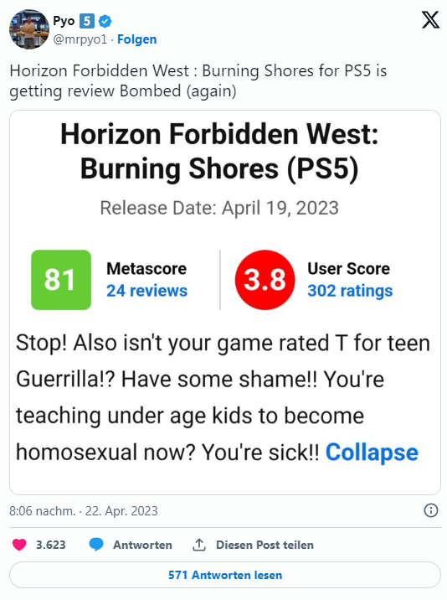
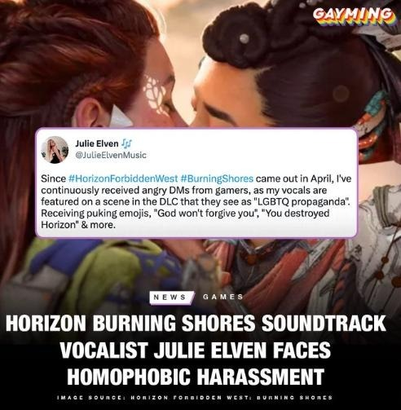

Halt! Ist euer Spiel nicht für Teenager eingestuft? Schämt euch!! Ihr lehrt minderjährige Kinder, homosexuell zu werden? Ihr seid krank!!
„LQBTQ Propaganda“, „Gott wird euch nicht vergeben!“
Notes:
Beispiel zum Thema Hate Speech

Slide 22

Notes:
https://www.youtube.com/watch?v=5C5nJRsYHOc&ab_channel=MAGENTASPORT
Beispiel zum Thema Hate Speech

Slide 23
Aufgabe: „Deine Meinung zählt!“ feat. Zeoob
Variante A „Kommentar“
Variante B „Meinungs-Post“
Sucht euch aus einer Auswahl einen Hasskommentar aus und reagiert darauf.
Formuliert respektvolle Gegenkommentare in der Kommentarspalte (z.B. Kommentar widersprechen, auf respektvollen Umgang hinweisen, Grenzen setzen, …)
Meldet euch wenn ihr fertig seid.
Überlege dir selbstständig über welches Thema du einen fiktiven Social Media-Post schreiben willst
Formuliere einen umfangreichen Beitrag (als Twitter-Post oder Insta-Caption).
Achte darauf, Argumente und Beispiele zu verwenden.
Speichert die Datei auf dem Tablet, nachdem sie redaktionell abgenommen wurde.
Notes:
Schüler*innen sollen auf Hasskommentare reagieren
Müssen sich für eine Variante entscheiden (Variante A für jüngere SuS empfohlen, Variante B für ältere
Dürfen entscheiden, ob sie das allein machen wollen. Partner*innen- und/oder Gruppenarbeit ist ebenfalls möglich
Variante A
Zeoob-Beispiele sind vorbereitet und werden für die Klasse gezeigt (Screenshots am Platz)
SuS suchen sich Thema aus und formulieren Gegenkommentare
Nach nach redaktioneller Abnahme kommen SuS nach vorn und können Kommentare selbst in den vorbereiteten Zeoob-Vorlagen eintragen
Variante B
SuS bekommen Zugang über QR-Code und Shortlink zu Zeoob.de
Wählen selbstständig ein Thema, über das sie schreiben wollen (Beispiele als Inspiration mitgeben: „Rassismus ist keine Meinung“; „Schüler*innen sollten Lehrkräfte online bewerten dürfen.“; „Fahrradfahrende sollten verpflichtend einen Helm tragen.“; „Auf der Autobahn sollte es ein Tempolimit geben.“; …
SuS gestalten selbständig Post über Zeoob. Ggfs. Unterstützung durch Trainer*in bei Bildauswahl

Slide 24
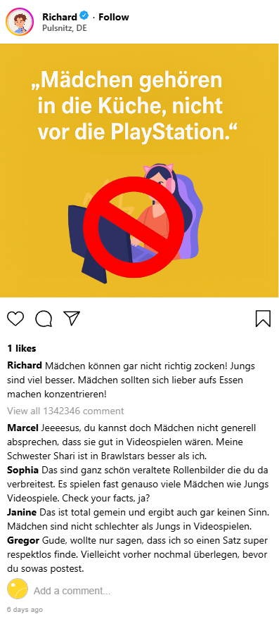
Beispiel A
Kommentare
3. Ironie/ Humor kann ein Mittel sein, um absurde Argumente zu entlarven.
4. Auf die Gefühle der betroffenen Personen aufmerksam machen und auf respektvollen Umgang hinweisen.
5. Nutze persönliche Erfahrungen als Argumente.
Strategien bei Hate Speech:
1. Werde aktiv und setze dich für andere Personen ein.
2. Widerspreche eindeutig falschen Aussagen und argumentiere mit wissenschaftlichen Fakten. Setze Grenzen.
Notes:
Schüler*innen sollen auf Hasskommentare reagieren
Müssen sich für eine Variante entscheiden (Variante A für jüngere SuS empfohlen, Variante B für ältere
Dürfen entscheiden, ob sie das allein machen wollen. Partner*innen- und/oder Gruppenarbeit ist ebenfalls möglich
Variante A
Zeoob-Beispiele sind vorbereitet und werden für die Klasse gezeigt (Screenshots am Platz)
SuS suchen sich Thema aus und formulieren Gegenkommentare
Nach nach redaktioneller Abnahme kommen SuS nach vorn und können Kommentare selbst in den vorbereiteten Zeoob-Vorlagen eintragen
Variante B
SuS bekommen Zugang über QR-Code und Shortlink zu Zeoob.de
Wählen selbstständig ein Thema, über das sie schreiben wollen (Beispiele als Inspiration mitgeben: „Rassismus ist keine Meinung“; „Schüler*innen sollten Lehrkräfte online bewerten dürfen.“; „Fahrradfahrende sollten verpflichtend einen Helm tragen.“; „Auf der Autobahn sollte es ein Tempolimit geben.“; …
SuS gestalten selbständig Post über Zeoob. Ggfs. Unterstützung durch Trainer*in bei Bildauswahl
https://www.klicksafe.de/hate-speech/strategien-gegen-hate-speech

Slide 25
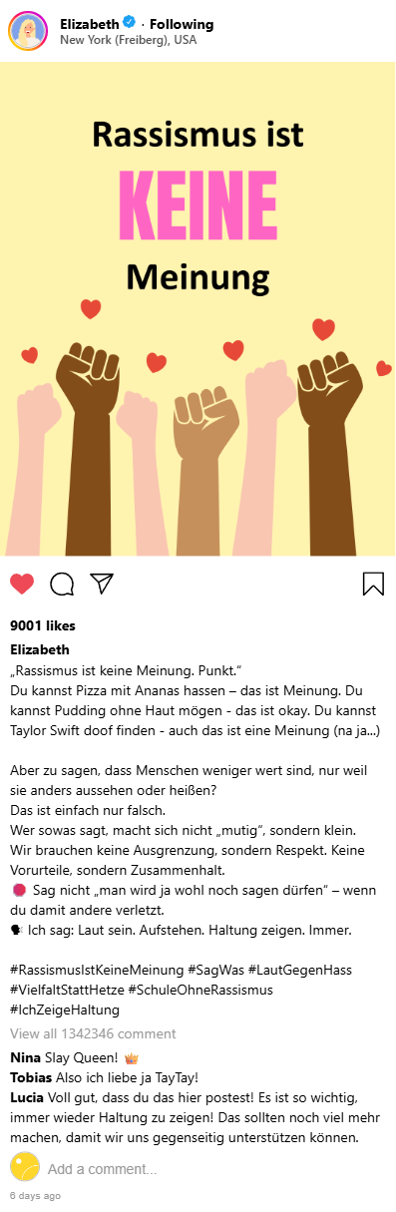
Beispiel B
Meinungspost
Aufbau:
Aussage tätigen.
Aussage begründen.
Aussage mit Beispiel untermauern.
Rückbezug zur Aussage (Schlussfolgerung).
Notes:
Schüler*innen sollen auf Hasskommentare reagieren
Müssen sich für eine Variante entscheiden (Variante A für jüngere SuS empfohlen, Variante B für ältere
Dürfen entscheiden, ob sie das allein machen wollen. Partner*innen- und/oder Gruppenarbeit ist ebenfalls möglich
Variante A
Zeoob-Beispiele sind vorbereitet und werden für die Klasse gezeigt (Screenshots am Platz)
SuS suchen sich Thema aus und formulieren Gegenkommentare
Nach nach redaktioneller Abnahme kommen SuS nach vorn und können Kommentare selbst in den vorbereiteten Zeoob-Vorlagen eintragen
Variante B
SuS bekommen Zugang über QR-Code und Shortlink zu Zeoob.de
Wählen selbstständig ein Thema, über das sie schreiben wollen (Beispiele als Inspiration mitgeben: „Rassismus ist keine Meinung“; „Schüler*innen sollten Lehrkräfte online bewerten dürfen.“; „Fahrradfahrende sollten verpflichtend einen Helm tragen.“; „Auf der Autobahn sollte es ein Tempolimit geben.“; …
SuS gestalten selbständig Post über Zeoob. Ggfs. Unterstützung durch Trainer*in bei Bildauswahl

Slide 26


